Slide 1
SCADA.AI
AI-ассистент для оператора промышленной SCADA-системы
Усков Сергей Евгеньевич
Версия 3.2.0 · Июнь 2026
uskov-se.ru · iridi.com · q3mydoom@gmail.com · s.uskov@iridi.tech

Slide 2
Суть проекта
Ценность для компании
Технологический прорыв на годы вперёд
SCADA.AI — это не просто инструмент анализа. Это готовый продукт, который выводит компанию на новый уровень автоматизации и интеллектуального управления.
Готовый продукт
Лидерство на рынке
Технологическое преимущество
uskov-se.ru · iridi.com · q3mydoom@gmail.com · s.uskov@iridi.tech

Slide 3
Уникальность решения
Прямых конкурентов с таким сочетанием возможностей на российском рынке не представлено
Нативная российская LLM
Российские требования
Гибридная архитектура
Нативная интеграция с YandexGPT 5.1 — российской
языковой моделью.
Данные не покидают инфраструктуру РФ. Нулевая
зависимость от зарубежных AI-сервисов и
санкционных рисков.
Полное соответствие 152-ФЗ.
Возможность развёртывания в закрытом контуре
без выхода в интернет. Русский интерфейс
и документация «из коробки».
Двухслойная архитектура: детерминированные
формулы для расчётов + LLM.
В отличие от западных «чёрных
ящиков» — полная прозрачность решений.
Первое российское решение с полноценным AI-ассистентом
для промышленных SCADA-систем
uskov-se.ru · iridi.com · q3mydoom@gmail.com · s.uskov@iridi.tech

Slide 4
Проблема
Операторы тонут в данных
— 10 000+ тегов в SCADA-системе промышленного здания
— Сотни аварий и событий ежедневно — физически невозможно отследить всё
— 30-40 минут на ручной анализ одного параметра инженером
— Реагирование вместо предотвращения — тушим пожары, а не предупреждаем
— Энергоресурсы считаются «на глаз» — нет детализации затрат
«Оператор не успевает думать — он только реагирует»
uskov-se.ru · iridi.com · q3mydoom@gmail.com · s.uskov@iridi.tech

Slide 5
Решение
AI-ассистент, который думает за оператора
— 6 независимых модулей: здоровье, энергоучёт, аналитика, логи, диалог, документация
— Автоматический анализ 500 000+ записей за 3-5 секунд
— Отчёты на естественном языке (русский) — без Excel-таблиц
— Интерактивные графики с прогнозами на 7/30/90/365 дней
— Детерминированный слой — результат всегда воспроизводим и объясним
30 минут ручного анализа → 5 секунд с AI
uskov-se.ru · iridi.com · q3mydoom@gmail.com · s.uskov@iridi.tech

Slide 6
Модули системы
health
energy
analytics
Индекс здоровья системы
Энергоучёт
Аналитика и тренды
Композитная оценка 0-100 с детализацией
Электричество, вода, тепло — расчёт стоимости
Прогнозы на 7/30/90/365 дней, корреляции
logs
chat
docs
Анализ логов
Диалоговый интерфейс
Документация
AI-анализ системных событий и ошибок
Вопросы на естественном языке
Встроенная справка и примеры использования
uskov-se.ru · iridi.com · q3mydoom@gmail.com · s.uskov@iridi.tech

Slide 7
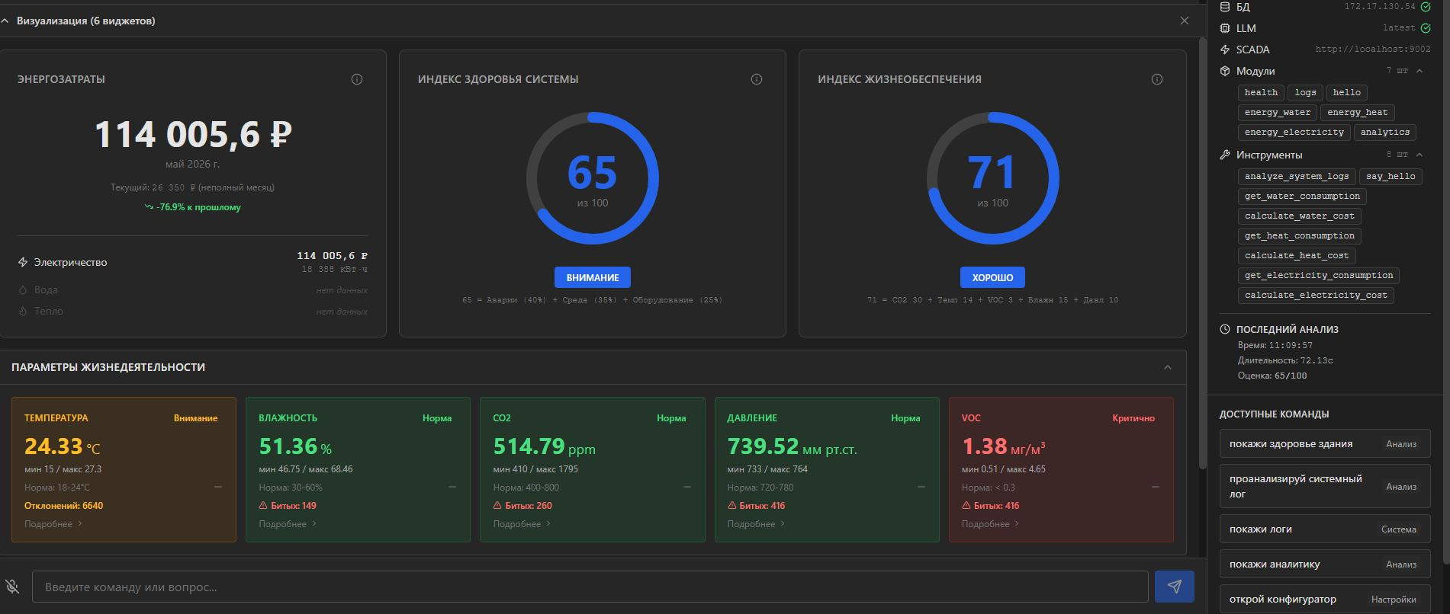
Демо: операторский интерфейс
[ СКРИНШОТ ] Home — главный экран оператора
Всё что нужно оператору — на одном экране
uskov-se.ru · iridi.com · q3mydoom@gmail.com · s.uskov@iridi.tech

Slide 8
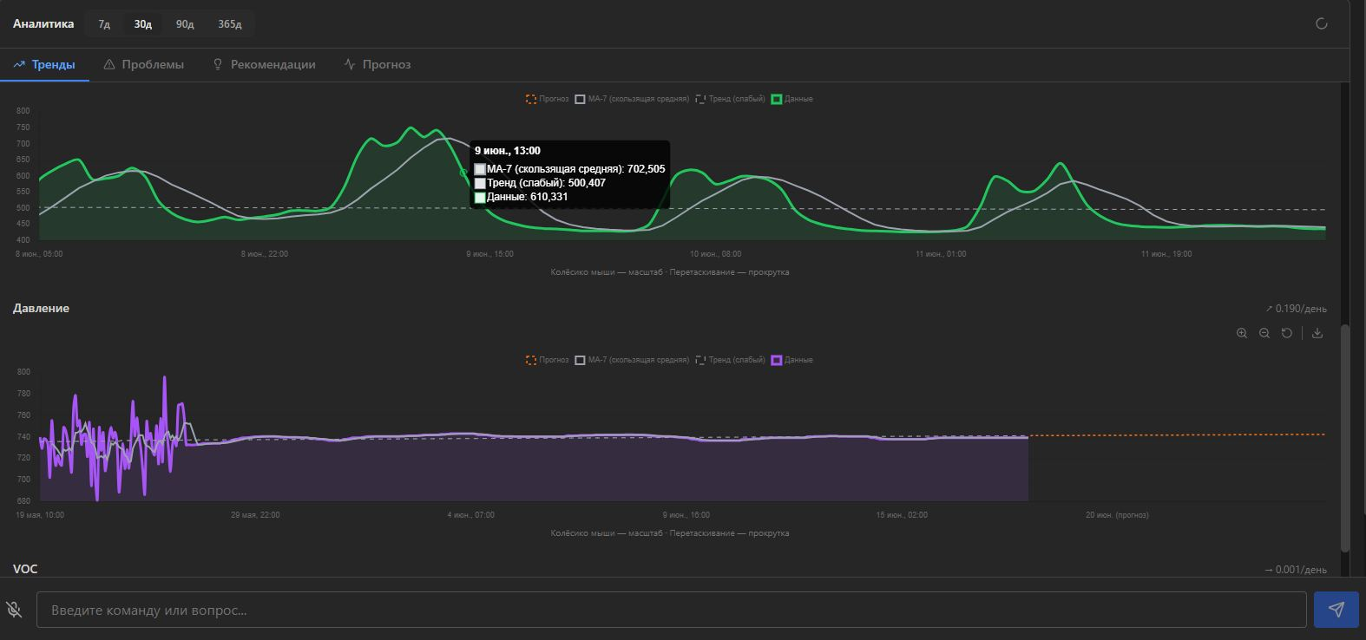
Демо: интерактивная аналитика
[ СКРИНШОТ ] AnalyticsPanel — вкладка «Тренды»
Zoom колёсиком мыши · Скачивание PNG одной кнопкой · Прогноз до 365 дней
uskov-se.ru · iridi.com · q3mydoom@gmail.com · s.uskov@iridi.tech

Slide 9
Дополнительные возможности
Анализ системных логов
Конфигуратор
системы
Встроенная документация
AI автоматически анализирует системные события и ошибки. Выявляет аномалии, группирует проблемы, формулирует рекомендации. Оператор получает готовый отчёт вместо сырых логов.
Полное управление модулями через веб-интерфейс. Включение/выключение модулей без перезапуска. Настройка тарифов и тегов счётчиков. Изменение промптов LLM в реальном времени.
Полная справка прямо в интерфейсе. Описание модулей, API endpoints, примеры запросов к чату. Архитектура системы. История изменений (CHANGELOG). Доступ через кнопку в сайдбаре.
Всё управление системой — через единый интерфейс
uskov-se.ru · iridi.com · q3mydoom@gmail.com · s.uskov@iridi.tech

Slide 10
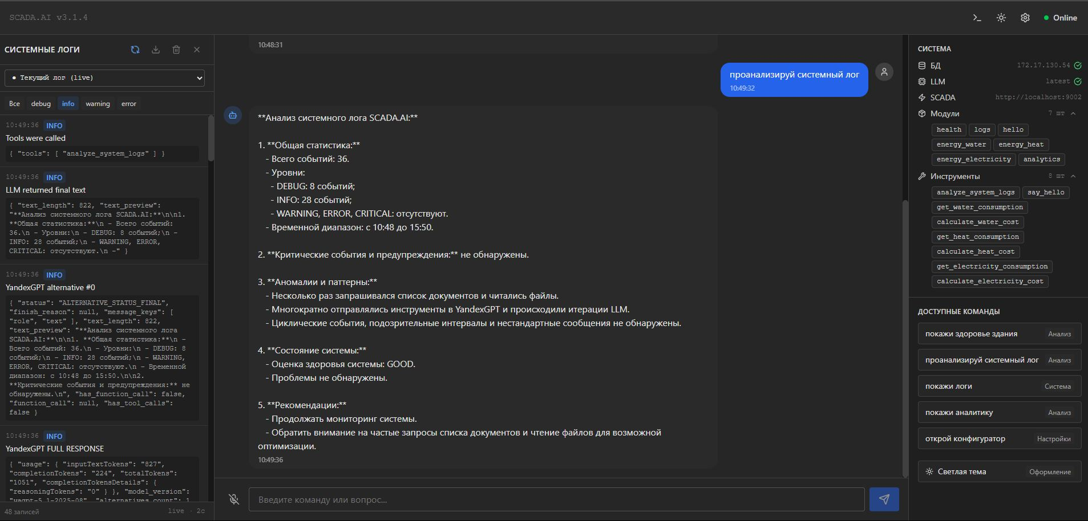
Демо: анализ системных логов
[ СКРИНШОТ ] SystemLogAnalyticsPanel — вкладка «Логи»
Выявление аномалий · Группировка проблем · Готовый отчёт
uskov-se.ru · iridi.com · q3mydoom@gmail.com · s.uskov@iridi.tech

Slide 11
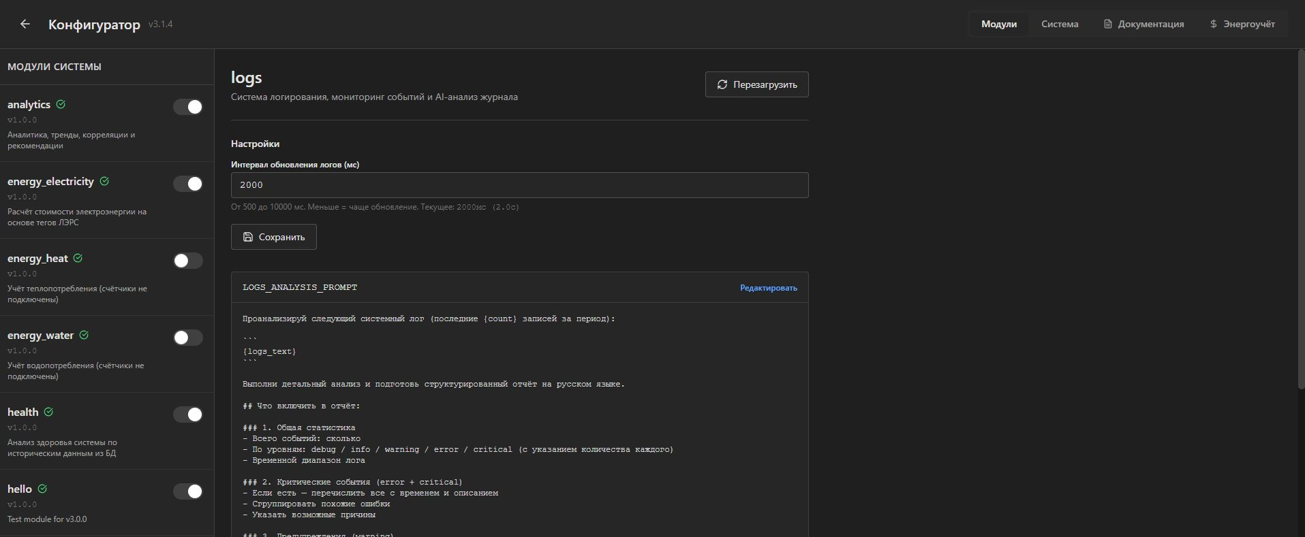
Демо: конфигуратор
[ СКРИНШОТ ] Config— вкладка «Модули»
Управление модулями · Настройка тарифов · Конфиг LLM в реальном времени
uskov-se.ru · iridi.com · q3mydoom@gmail.com · s.uskov@iridi.tech

Slide 12
Экономический эффект
360×
Экономия расходов:
— Время инженеров-аналитиков: -30 часов/месяц на отчёты
— Предотвращение аварий через прогнозирование (до 365 дней)
— Оптимизация энергопотребления через интервальные тарифы
— Раннее выявление битых датчиков (экономия на ложных срабатываниях)
ускорение анализа
30 мин → 5 сек
Повышение эффективности:
— Оператор принимает решения на основе данных, а не интуиции
— Прогнозы на 90/365 дней позволяют планировать ремонты
— Прозрачная отчётность для руководства (PDF одним кликом)
Экономит расходы + Повышает эффективность операций = Максимальный тип предложения
uskov-se.ru · iridi.com · q3mydoom@gmail.com · s.uskov@iridi.tech

Slide 13
Стадия готовности
85%
Что сделано:
✓ Рабочая версия 3.2.0 с 6 модулями
✓ Интеграция с реальной БД SCADA (PostgreSQL / TimescaleDB)
✓ Обработка 500 000+ записей в production-режиме
✓ Интерактивная визуализация (Chart.js + zoom/pan)
✓ Русифицированный UI со всеми виджетами
✓ Полная документация (6 файлов markdown)
✓ История версий с v1.x.x и CHANGELOG
готовность к production
Выпуск за 1 неделю
Идея · Прототип · Тестирование · Готов к реализации · В продакшене
uskov-se.ru · iridi.com · q3mydoom@gmail.com · s.uskov@iridi.tech

Slide 14
Планы развития
v3.3.0 · Deep Data Analysis
v4.0.0 · Долгосрочные цели
Хирургический инструмент для инженеров-аналитиков
Расширение аудитории и возможностей
— Isolation Forest — детекция аномалий
— FFT — обнаружение сезонных циклов
— Granger Causality — причинно-следственные связи
— A/B сравнение периодов (t-test, Mann-Whitney)
— Экспорт отчётов в PDF и Excel
— Выбор любого тега или группы тегов
— Boss Dashboard — экран для руководства (KPI)
— Ролевая модель (admin / engineer / operator / boss)
— Mobile App — доступ с планшета/телефона
— Multi-tenancy — масштабирование на здания
— Telegram-интеграция для алертов
— Расписания проверок с уведомлениями
Цель: превратить SCADA.AI в полноценный BI-инструмент для промышленного предприятия
uskov-se.ru · iridi.com · q3mydoom@gmail.com · s.uskov@iridi.tech

Slide 15
Поддержка и коммерциализация
Yandex.AI.Boost
Программа поддержки AI-проектов
Текущий этап:
Следующий этап:
— Грант 100 000 ₽ получен и освоен
— Используется YandexGPT 5.1 как основная LLM
— Еженедельная отчётность перед Яндексом
— Все API-запросы идут через Яндекс.Облако
— Увеличение гранта до 1 000 000 ₽
— Размещение в Yandex Cloud Marketplace
— SaaS-модель продаж (подписка)
— Продакшн-внедрение на первом объекте
Проведены консультации с Яндекс по модели продаж SaaS. Достигнуты договорённости о размещении на маркетплейсе приложений.
uskov-se.ru · iridi.com · q3mydoom@gmail.com · s.uskov@iridi.tech

Slide 16
Ключевые преимущества
Детерминированность
Скорость
Расширяемость
Формулы вместо «чёрного ящика». Каждый штраф, каждый индекс — объясним. Оператор видит математику, а не магию. Полная воспроизводимость результатов.
500 000 записей анализируются за 3-5 секунд. Python-агрегация + LLM-интерпретация. Быстрее любого ручного Excel-отчёта. Мгновенная обратная связь оператору.
Новый модуль = 1 папка + 3 файла. Добавить анализ нового параметра — 1 день работы. Модульная архитектура не требует переписывания системы при расширении.
Каждый индекс — объясним . Мгновенная обратная связь . Модульная архитектура
uskov-se.ru · iridi.com · q3mydoom@gmail.com · s.uskov@iridi.tech

Slide 17
Технологический стек
Современные, проверенные решения
Backend
Frontend
· Python 3.13
· Асинхронный HTTP-сервер
· Реляционная БД с расширениями для time-series
· YandexGPT 5.1 — большая языковая модель
· Статистическая обработка
· Серверная генерация графиков
· Современный реактивный фреймворк
· Utility-first стилизация
· Интерактивные графики с zoom/pan
· Адаптивный дизайн (mobile + desktop)
· Минимальный размер бандла
· Быстрая hot-reload разработка
Модульная архитектура: добавление нового модуля = 1 папка + 3 файла
uskov-se.ru · iridi.com · q3mydoom@gmail.com · s.uskov@iridi.tech

Slide 18
Спасибо за внимание
Готов ответить на вопросы и показать живое демо
Усков Сергей Евгеньевич
Автор и руководитель проекта
uskov-se.ru
iridi.com
q3mydoom@gmail.com
s.uskov@iridi.tech
uskov-se.ru · iridi.com · q3mydoom@gmail.com · s.uskov@iridi.tech

